Slide 1
Организация деятельности первичных онкологических кабинетов на территории г.Петрозаводска
Главный врач
ГБУЗ «Республиканский онкологический диспансер»
Ерванд Арутюнович Хидишян
Петрозаводск
2019

Slide 2
Нормативно-правовые документы
Приказ Минздравсоцразвития России от 15.05.2012 № 543н «Об утверждении Положения об организации оказания первичной медико-санитарной помощи взрослому населению»
Приказ Министерства здравоохранения Российской Федерации от 15.11.2012 № 915н «Об утверждении Порядка оказания медицинской помощи населению по профилю «онкология»
Приказ Министерства здравоохранения Республики Карелия от 31.12.2015 №2577 «Об оказании медицинской помощи взрослому населению по профилю «онкология» на территории Республики Карелия»

Slide 3
Численность прикрепленного населения
 | Численность прикрепленного населения |  | Число больных ЗНО, состоящих на ДН
РК | 622484 |  | 18518
Г. Петрозаводск | 242180 |  | 8378
ГП №1 | 79130 |  | 2976
ГП №2 | 47396 |  | 1576
ГП №3 | 38113 |  | 1252
ГП №4 | 62670 |  | 2182
ЖД поликлиника | 14871 |  | 380
 | Численность населения (дети и взрослые) | Численность взрослого населения
Прионежский район | 22093 | 17453 | 645
Пудожский район | 18038 | 13737 | 477
Суоярвский район | 15867 | 12442 | 486
Пряжинский район | 14164 | 11284 | 415
Олонецкий район | 20643 | 16132 | 570
Кондопожский район | 36731 | 29231 | 1171
 | 105443 без Прионежья | 82826 без Прионежья

Slide 4
Функции Первичного онкологического кабинета
Скрининг рака наружных форм
Выявление онкопатологии при ДД, всех видах профосмотров и обращениях
Формирование групп высокого онкориска
ПОК
Обследование и своевременное направление больного с онкологическим заболеванием в ЦАОП или ГБУЗ «РОД», ГБУЗ «РБ»
Диспансерное наблюдение больных
Выписывание наркотических средств и психотропных веществ больным с ЗНО в соответствии с действующим законодательством
Осуществление динамического наблюдения в соответствии с рекомендациями врача-онколога за больными с ЗНО
Формирование и ведение регистра пациентов с ЗНО совместно с ГБУЗ «РОД»
Анализ диагностических ошибок и причин запущенности онкологических заболеваний с врачами-терапевтами
Санитарно-гигиеническое просвещение населения
Направление больного с онкологическим заболеванием для паллиативного и симптоматического лечения

Slide 5
Необходимый перечень обследования при подозрении на онкопатологию
Локализация | Минимальный объем обследования
Кожа | Цитологическое исследование (соскоб, отпечаток) с опухоли, УЗИ регионарных лимфоузлов. Для исключения вторичного характера поражения кожи: маммография и\или УЗИ молочных желез, РГ ОГК и УЗИ ОБП, УЗИ ОМТ.
Пищевод | Рентгеноскопическое исследование пищевода, ФЭГС с биопсией, УЗИ ОБП, рентгенисследование легких, УЗИ л\у шеи.
Желудок | ФЭГДС с биопсией, УЗИ ОБП, рентгенисследование ОГК, осмотр гинеколога При необходимости рентгенисследование желудка (для исключения инфильтративных форм РЖ).
Ободочная кишка | Колоноскопия с биопсией или РРС с ирригоскопией, рентгенисследование легких, УЗИ ОБП, УЗИ ОМТ и осмотр гинеколога у женщин, анализ крови на РЭА.
Прямая кишка, анус | RRS, ирригоскопия, рентгенисследование ОКГ, УЗИ ОБП и УЗИ ОМТ, паховых л\у, осмотр гинеколога у женщин.
Печень | УЗИ ОБП, РКТ или МРТ печени с контрастом, рентгенисследование легких, осмотр гинеколога, анализ крови на онкомаркер альфа-фетопротеин, анализ крови на вирусные гепатиты В и С, ФГДС, РРС, ирригоскопия, осмотр гинеколога у женщин.
Желчный пузырь, поджелудочная железа | УЗИ ОБП, РКТ или МРТ печени с контрастом, рентгенологическое исследование ОГК, ФГДС, осмотр гинеколога у женщин.
Полость рта и ротоглотка | Осмотр стоматолога, ЛОР-врача, рентгенологическое исследование ОГК, цитология (соскоб, отпечаток, пунктат) с опухоли, УЗИ мягких тканей и л\у шеи.
Гортань | Томография гортани, рентгенисследование ОГК, фиброларингоскопия с биопсией, осмотр ЛОР врача, УЗИ л\у и мягких тканей шеи, ФВД.
Трахея, бронхи, легкие | Рентгенисследование ОГК, рентгеновская томография легких, РКТ ОГК, фибротрахеобронхоскопия, УЗИ ОБП, ФВД.
Молочная железа | Маммография (у пациенток в менопаузе) и/или УЗИ молочных желез с регионарными л\у (у пациенток с сохраненной менструальной функцией), УЗИ ОБП, рентгенологическое исследование ОГК, осмотр гинеколога у женщин.
Шейка матки | Кольпоскопия, мазок на онкоцитологию, УЗИ ОМТ и ОБП, ФГДС, рентгенологическое исследование ОГК
Тело матки | Цитология с шейки и канала матки, УЗИ ОМТ и ОБП, гистероскопия, ФГДС, рентгенисследование ОГК, ЛДВ с раздельным выскабливанием и гистологическим исследованием полученного материала, РРС, ирригоскопия.
Яичник | УЗИ ОМТ, УЗИ ОБП, рентгенисследование ОГК, анализ крови на СА-125, осмотр гинеколога с цитологическим исследованием, РРС, ирригоскопия, пункция заднего свода с цитологическим исследованием.
Предстательная железа | УЗИ ОБП и ОМТ + ТРУЗИ, анализ крови на ПСА, рентгенологическое исследование ОГК,осмотр уролога
Мочевой пузырь | УЗИ ОМТ и ОБП, цистоскопия, РГ ОГК, анализ мочи на атипические клетки, осмотр уролога.
Яички | УЗИ яичек, опухолевые маркеры (альфа-фетопротеин, ХГЧ, ЛДГ), КТ забрюшинного пространства и грудной клетки
Половой член | Цитологические исследования, УЗИ полового члена, паховой области, малого таза и ОБП, осмотр уролога
Почки | УЗИ почек, экскреторная урография, и /или РКТ почек с контрастом, рентгенологическое исследование ОГК
Щитовидная железа | УЗИ щитовидной железы, анализ кровь на гормоны щитовидной железы, консультация эндокринолога, РГ ОГК.

Slide 6
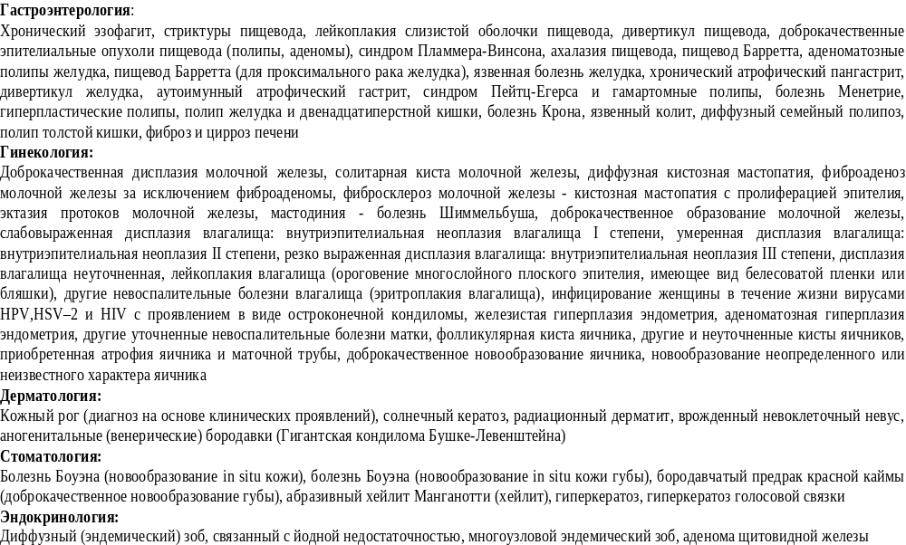
Предраковые заболевания

Slide 7
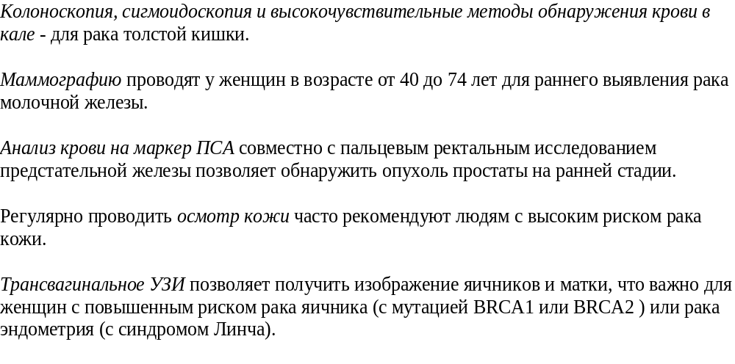
Скрининг рака наружных локализаций

Slide 8
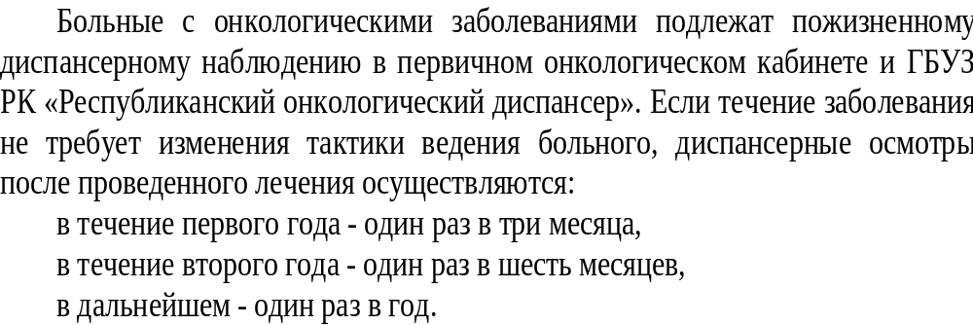
Диспансерное наблюдение

Slide 9
Численность больных ЗНО, подлежащих ДН
(по состоянию на 01.01.2019)
 | Количество больных ЗНО, состоящих на ДН на конец года | В том числе впервые выявленных в 2018 году | Количество больных, состоящих на ДН более 1 года
ГП №1 | 2976 | 414 | 2562
ГП №2 | 1576 | 221 | 1355
ГП №3 | 1252 | 186 | 1066
ГП №4 | 2182 | 287 | 1895
ЖД поликлиника | 380 | 62 | 318

Slide 10
Предварительный анализ работы
ПОК ГБУЗ «Межрайонная больница №1»
 | 9 месяцев 2018 года | 9 месяцев 2019 года
Всего амбулаторных посещений врача-онколога, в том числе: | 2813 | 2834
по поводу заболевания | 504 | 533
с профилактической целью | 1201 | 1376
Количество пролеченных больных по профилю «онкология» в условиях дневного стационара | 188 | 950

Slide 11
Этапность оказания онкологической помощи
1. Уточнение диагноза с гистологической
Верификацией до 10 р\дней
2. Получение специализированной, в т.ч. Высокотехнологичной медицинской помощи
3. Контроль за выполнением стандартов лечения на предыдущих уровнях
4. Формирование канцер-регистра
5. Контроль за проведением скрининга
6. Методическое сопровождение
_____________________________________________________
Федеральные онкологические учреждения
III
ГБУЗ «РОД», ГБУЗ «РБ им. В.А.Баранова»
1.Первичная медико-санитарная помощь с элементами специализированной помощи (отдельные технологии диагностики и лечения).
2. Направление пациентов в онкодиспансер на дообследование и оказание специализированной помощи.
___________________________________________
ЦАОП
II
Профилактика ЗНО и формирование групп риска предраковых заболеваний и проведение онкоскрининга наружных локализаций.
2. Первичное выявление.
3.Своевременное направление пациентов в ЦРБ.
4. Диспансерное наблюдение групп риска и онкологических больных.
5. Паллиативная медицинская помощь и симптоматическое лечение.
Учреждения общей лечебной сети ЦРБ
I
Фельдшерско -
акушерский пункт
Участковая
Больница, ВА, ОВП
пациент

Slide 12

Спасибо за внимание
Против рака мы сильнее только вместе

